Slide 1
synagoga v Opavě

Slide 2
Židé na opavsku
Židovská obec byla součástí Opavy už od středověku, první zmínka je z roku 1281. V první polovině 16. století byli Židé vypovězeni. První polovina 19. století však znamená návrat židovských rodin do Opavy. V polovině 19. století byla otevřena první modlitebna v centru města (v Panské ulici), v roce 1945 zničena bombardováním. Od poloviny století počet židovských rodin rychle rostl; r. 1876 ve městě žilo 134 osob židovského vyznání, roku 1921 už je to bezmála o tisíc více (3 % obyvatel). K roku 1930 se zde k židovské národnosti přihlásilo 971 lidí (2%), i když předpokládaný reálný počet byl vyšší. Před 2. světovou válkou žilo v Opavě na 1000 Židů, v květnu 1939 jich zbylo v moravské části Slezska 142.

Slide 3
co je křišťálová noc
název vznikl podle blýskání rozbíjených skel židovských obchodů
od pogromů minulosti se tento výrazně lišil rozsahem a technikou útoků
záminkou pro vyvolání tohoto pogromu byl atentát Žida Herschela Grynszpana na sekretáře německého velvyslanectví v Paříži Ernsta von Ratha
hořely také synagogy v Německu a v Rakousku
u nás shořelo na 35 synagog a zdemolována byla řada židovských hřbitovů

Slide 4
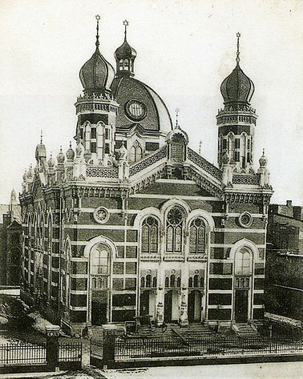
Opavská synagoga, Templ
jedna z dominant slezské metropole
novorománská stavba v módním tzv. maurském stylu
postavena mezi lety 1895 až 1896
architekt Jakob Gartner,
přerovský rodák

Slide 5
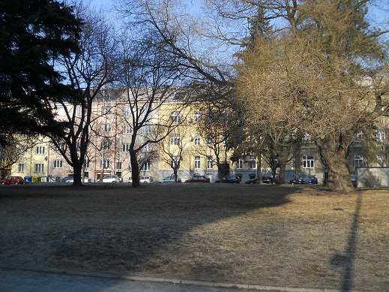
ulice U synagogy
Takto dnes vypadá místo, kde stála dříve synagoga

Slide 6
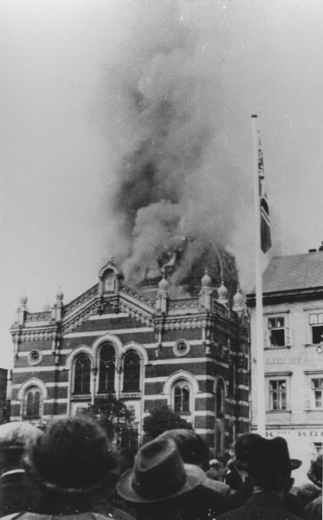
Křišťálová noc v Opavě
Němci zapálili synagogu 10. listopadu 1938 okolo páté hodiny ranní a hořela do pozdních odpoledních hodin
tato událost se stala začátkem otevřené nacistické likvidace židovství

Slide 7
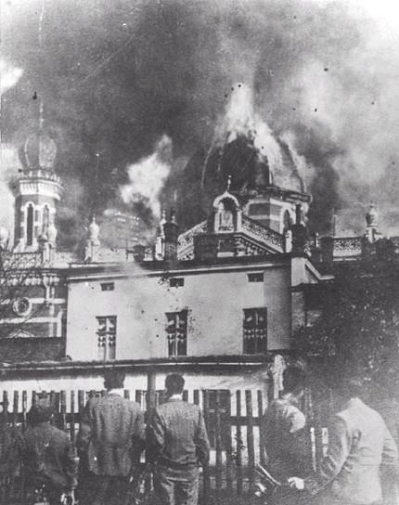
vzpomínky Františka Lhotského
Vlastně jsme ten požár pozorovali z dálky, přes sousední domy. Sešla se snad celá Opava, ale přímo k ohni směli jen nacisté. Přístupové cesty k synagoze byly obsazeny zátarasy. A zpočátku tam nebyli vpuštěni ani hasiči. Když už hasiči konečně mohli stát u ručních stříkaček a pumpovat, ze synagogy už zbyly jen ruiny.

Slide 8
zpráva v nacistickém tisku o zániku synagogy
Děsivě krásný pohled byl na světle šlehající plameny na čtyřech rohových věžích a velké střední kopuli templu, které se nakonec všechny s velkým rachotem zřítily. Přístupové cesty byly včera zaplněny zvědavci, kteří sem proudili ve velkém množství, aby se mohli na požár synagogy podívat. Ochranná a pomocná policie přístup uzavřela. Zbytky vyhořelé synagogy, která byla postavena v typicky židovském povrchním orientálském stylu na krásném místě uprostřed našeho města (...), budou brzy odstraněny a na místě, kde dříve stál templ, vyroste brzy reprezentativní a města hodná budova.
10. listopad 1938, Deutsche Post für Sudetenland

Slide 9
Zdroje
http://cs.wikipedia.org/wiki/Synagoga_v_Opav%C4%9B
vlastní fotografie – Renata Schreierová
http://www.kcprymarov.estranky.cz/clanky/Vyroci-udalosti/opavsky-historik-borak_-s-kristalovou-noci-se-vratil-prizrak-stredoveku.html

